Slide 1
Estructuras de Control
Selección
Repetición
Salto

Slide 2

Estructuras de Selección
If
If Else
If Anidado
If Else If
Switch
Operador condicional

Slide 3

IF
Se utiliza para tomar decisiones sobre un valor preexistente, si el valor se cumple el programa tomará un camino, si no, tomará otro.
Evalúa un valor lógico (true o false)

Slide 4
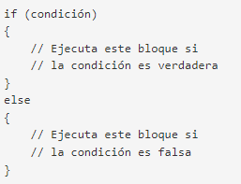
IF Else
Se denomina selección doble porque selecciona entre dos bloques de sentencias mutuamente excluyentes
Cuando la condición es verdadera se ejecuta el bloque if, de lo contrario se ejecuta el bloque else

Slide 5
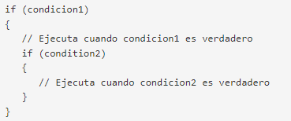
IF Anidado
Es una declaración if que se deriva de otro if o else.
Las declaraciones if anidadas significan una instrucción if dentro de una declaración if

Slide 6
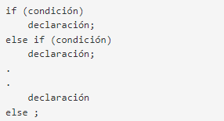
IF Else IF
Se puede decidir entre múltiples opciones.
Las sentencias if se ejecutan desde arriba hacia abajo. Tan pronto como una de las condiciones if sea verdadera, se ejecuta la instrucción asociada con ese if, y el resto se omite. Si ninguna de las condiciones es verdadera, se ejecutará la sentencia final else.

Slide 7
Switch
Estructura de selección múltiple
La selección del bloque de sentencia depende de la evaluación de una expresión
Algunas reglas importantes para declaraciones switch:
Los valores duplicados de los case no están permitidos.
El valor para un case debe ser del mismo tipo de datos que la variable en el switch.
La declaración break se usa dentro del switch para finalizar una secuencia de instrucción.
La declaración break es opcional. Si se omite, la ejecución continuará en el siguiente case.
La instrucción default es opcional, y debe aparecer al final del switch.

Slide 8
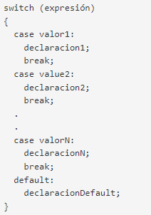
Switch

Slide 9
Operador Condicional - Ternario
Se relaciona con la estructura if-else
Único operador de Java con tres operandos
Primero: condición lógica
Segundo: valor en caso de resultado positivo
Tercero: valor en caso de resultado negativo

Slide 10
Estructuras de Repetición
While
Do While
For
Foreach

Slide 11
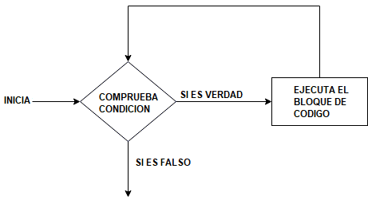

While
Comienza con la verificación de la condición. Si se evalúa como verdadero, las instrucciones del cuerpo del bucle se ejecutan; de lo contrario, se ejecuta la primera instrucción que le sigue al bucle.
Recomendado cuando no se sabe el numero de veces a iterar

Slide 12
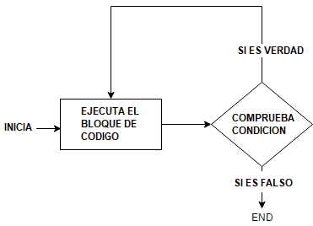
Do While
Similar al while con la única diferencia de que comprueba la condición después de ejecutar las instrucciones

Slide 13
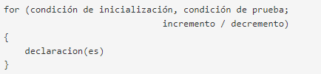
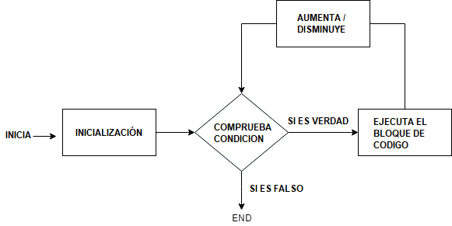
For
A diferencia de un ciclo while, una sentencia for consume la inicialización, la condición y el incremento/decremento en una línea
Se recomienda su uso cuando se conoce el número de veces a iterar

Slide 14

Foreach
Proporciona una forma más sencilla de iterar a través de los elementos de una colección o matriz
debe usarse solo cuando existe la necesidad de recorrer los elementos de forma secuencial sin conocer el índice del elemento

Slide 15
Estructuras de Salto
Break
Continue

Slide 16
Break
Se utiliza principalmente para:
Continue
Útil para forzar una iteración de un bucle antes de tiempo. Es decir, es posible que desee continuar ejecutando el bucle, pero deje de procesar el resto del código (en su cuerpo) para una iteración.
Terminar una secuencia en una instrucción switch
Para salir de un bucle

Slide 17
POO – Programación Orientada a Objetos

Slide 18
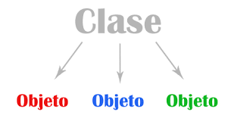
¿Qué es?
Se define como un paradigma de la programación, una manera de programar específica, donde se organiza el código en unidades denominadas clases, de las cuales se crean objetos que se relacionan entre sí para conseguir los objetivos de las aplicaciones.

Slide 19
Características
Se basa en el concepto de clases y objetos.
Permite que el código sea reutilizable, organizado y fácil de mantener.
Sigue el principio de desarrollo DRY (Don’t Repeat Yourself)
Evita el acceso no deseado a los datos o la exposición de código propietario

Slide 20
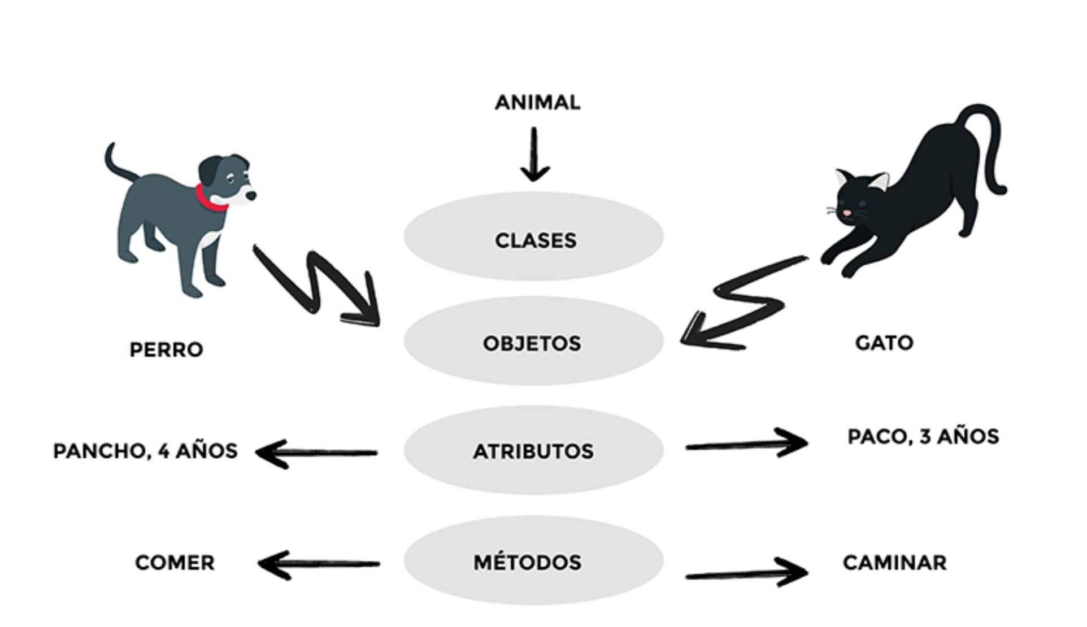
Clases, Objetos e Instancias
Una clase es una plantilla que define de manera genérica cómo van a ser los objetos de un determinado tipo. Contiene atributos y métodos (funciones).

Slide 21

Instancia es la acción de crear un objeto con atributos y funciones diferentes a partir de una clase.
Animal perro = new Animal();
Animal gato = new Animal();
Indica que se tiene que crear una instancia de la clase.
Por medio de la instancia se puede acceder a las propiedades del objeto y dar un valor. El valor concreto de una propiedad de un objeto se llama estado.
perro.nombre = “Pancho”
Cambiamos el estado de la propiedad “nombre” al valor “Pancho”

Slide 22
Modificadores de acceso

Slide 23
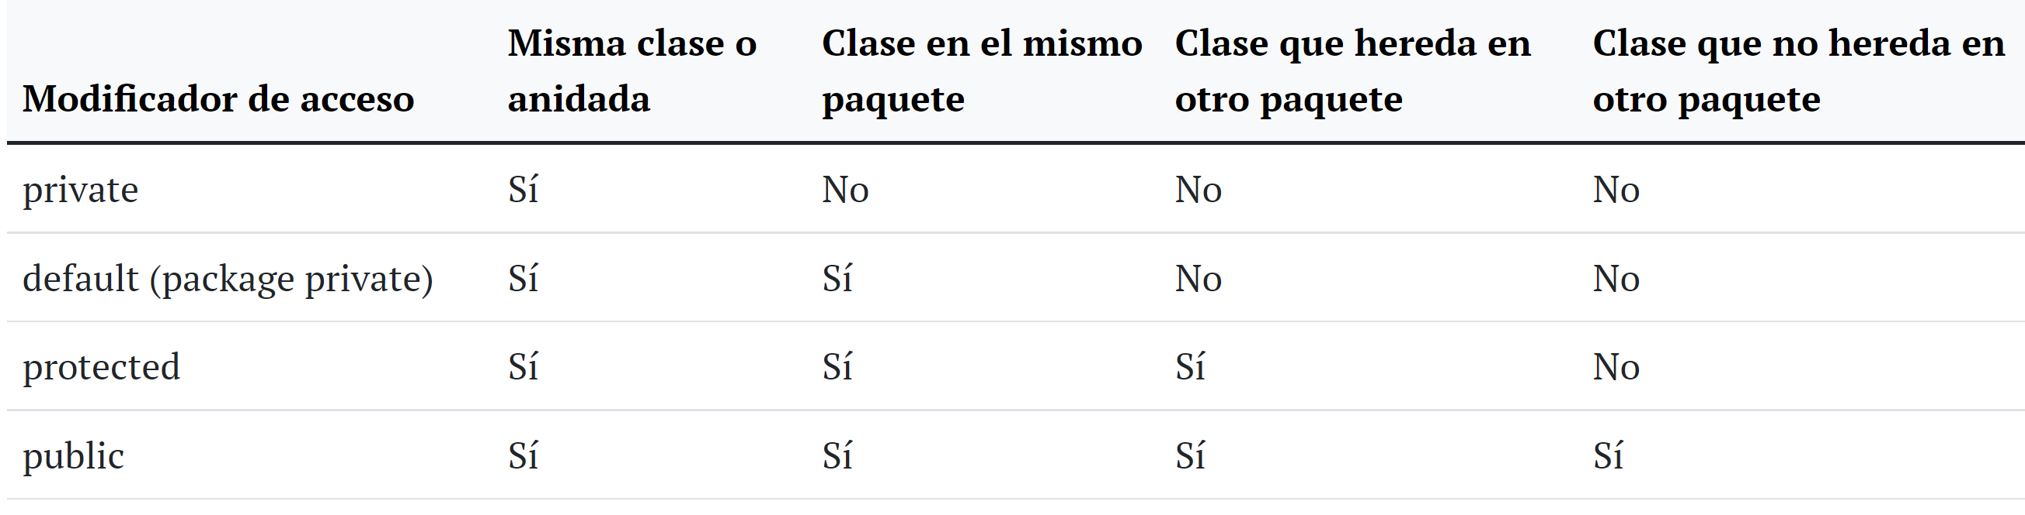
Ayudan a restringir el alcance de una clase, constructor, variable, método o miembro de datos.

Slide 24
Principios de la POO
Encapsulación
Abstracción
Herencia
Polimorfismo

Slide 25
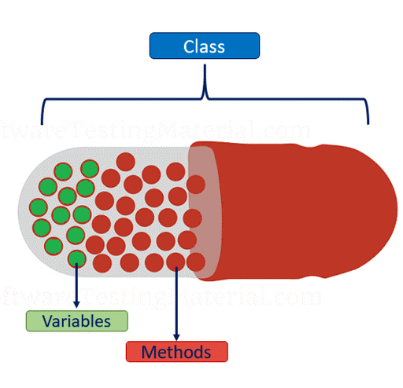
Encapsulación
Contiene toda la información importante de un objeto dentro del mismo y solo expone la información seleccionada
Asegura que la información “sensible” está oculta para los usuarios, para lograrlo se debe:
Declarar variables como privadas
Proveer métodos get/set para acceder a las variables privadas
Método get – retorna el valor de una variable
Método set – asigna valor a una variable

Slide 26
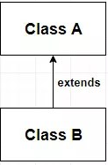
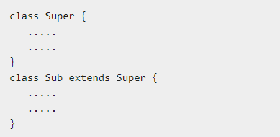

Herencia
Proceso donde una clase adquiere las propiedades (métodos y atributos) de otra clase.
La palabra extends indica que se esta creando una nueva clase que deriva de una existente.
Cuando hay una relación “IS-A” se utiliza herencia
Clase padre / Super class
Clase hija / Sub class

Slide 27
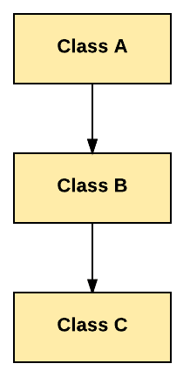
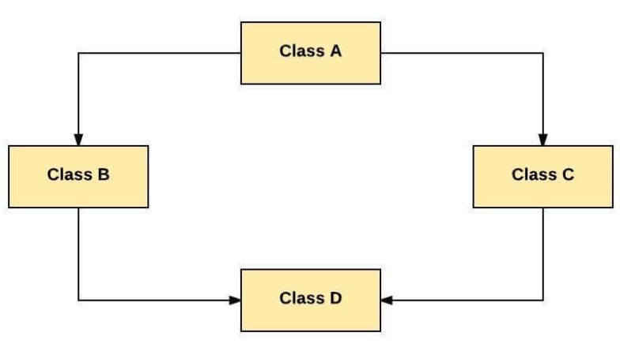
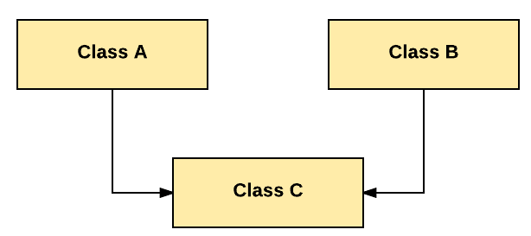
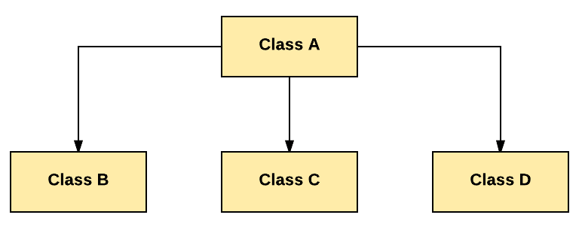
Tipos de Herencia
Múltiple
Multinivel
Jerárquica
Híbrida

Slide 28
Overloading y Overriding
Overloading: permite diferentes métodos tengan el mismo nombre pero diferente firma(diferentes parámetros, tipo de datos o ambos)
Overriding: permite que clases hijas implementen funcionalidades específicas en un método que ya fue definido en la clase padre.

Slide 29
Polimorfismo
Se define como la habilidad de un objeto de tomar múltiples formas.
Permite definir un objeto con múltiples implementaciones.
Tipos:
Tiempo de compilación
Tiempo de ejecución

Slide 30
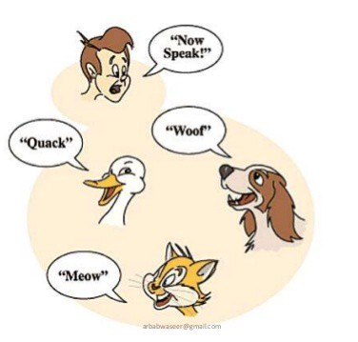
Polimorfismo - Tiempo ejecución
Proceso en que la sobre-escritura de un metodo es resuelto en tiempo de ejecución.
Llamado tambien: Run-Time polymorphism, Dynamic binding, Run-Time binding, Late binding and Method overriding

Slide 31
Polimorfismo – Tiempo compilación
La asignación de multiples formas se realiza en la misma clase.
Llamado tambien: Static polymorphism, Static binding, Compile-Time binding, Early binding and Method overloading

Slide 32
Abstracción

Slide 33
Non-access modifiers

Slide 34
Se utilizan con clases, métodos, variables, constructores, etc. para proporcionar información sobre su comportamiento a JVM.
Static
Final
Abstract
Synchronized
Transient
Volatile
Native

